Slide 1


Slide 2

Lekce 4.
Složené úročení
2 / 33

Slide 3
Citát dne
Jen silný donutí osud. Slabého donutí
osud sám.
Konfucius
3 / 33

Slide 4
Obsah lekce
• Složené úročení příklady
• Efektivní úroková míra
• Hodnota peněz a inflace
• Nominální a reálná úroková míra
• Úvěry a splácení úvěrů
4 / 33

Slide 5
Složené úročení příklady
1. Uložíme částku 150 000 Kč. Jaká bude
konečná výše vkladu za pět let, jestliže
úrokové období je pololetní a roční sazba
1,2%?
Řešení:
K=150000; i = 1,2%; n=5; p=2. Tedy:
K3= 150000 . (1 + 0,012/2)^{5.2} =
= 150000 . (1,006)¹⁰ = 150000.1,061646=
= 159246,9 Kč
5 / 33

Slide 6
Složené úročení příklady
2. Za sedm let máme zaplatit částku 12 000 Kč. Dluh je možné
splácet i v průběhu dané doby. Využijeme této možnosti a 2 000 Kč
zaplatíme ihned, 3000 Kč zaplatíme za 2 roky a zbytek po uplynutí
lhůty. Kolik bude činit tento zbytek při úrokové sazbě 8% a ročním
připisování úroků?
Řešení:
Při výpočtu provedeme následující úvahu – zjistíme nejprve budoucí
hodnoty částek 2 000 Kč a 3 000 Kč za 7 resp. 5 let. Tedy:
Budoucí hodnota splátky D1=2000.(1,08)⁷ = 3 427,65 Kč ,
Budoucí hodnota splátky D2=3000.(1,08)⁵ = 4 407,98 Kč . Tyto částky
sečteme a o celkovou sumu snížíme náš dluh.
D=12 000 – 3 427,65 – 4 407,98 = 4 164,37 Kč.
Zjistěte hodnotu dlužné částky v případě , že úročíme i dluh!
6 / 33

Slide 7
Složené úročení příklady
3. Jakou částku musíme dnes uložit na účet, abychom z něj za sedm
let mohli vybrat 50 000 Kč? Úroková míra je 2,1% p.a.
Řešení:
Podle zadání známe hodnotu K7 = 50 000 ; i = 2,1% ; n = 7. Použijeme
známý vzorec
K0 = Kn / ( 1 + i )^{n}
Tedy po dosazení:
K0 = 50000/(1,021)⁷= 43 230,46 Kč.
Po započtení daně z úroků je tato hodnota rovna:
K0 = 50000/(1+0,021.0,85)⁷ = 44 175,71 Kč.
Poznámka : Daň z úroků činí 15% , musíme tedy skutečnou úrokovou
míru násobit koeficientem 85% = 0,85.
7 / 33

Slide 8
Složené úročení příklady
4. Předpokládejme, že máme běžný účet s úročením 0,3% p.a. Za
správu účtu a služby je inkasováno pravidelně měsíčně 70 Kč. Účet je
normálně zdaňován na konci měsíčního úrokového období. Zjistěte
jaká nejnižší částka musí být na účtu, aby jeho hodnota neklesala?
Řešení:
Zjistíme úrok každý měsíc a ten je roven ( K je neznámý kapitál ) :
K . 0,85 . 0,3%/12 = K . 0,000213 .
Můžeme dále tuto hodnotu porovnat s 70 Kč a získáme hodnotu
neznámého K:
K . 0,000213 = 70
K = 70 / 0,000213
K = 329 411,8 Kč
Musíme mít tedy na účtu nejméně hodnotu K.
8 / 33

Slide 9
Složené úročení příklady
5. Chceme koupit chatu za 560 000 Kč. Máme možnost buď ji
zaplatit najednou nebo dát zálohu 280 000 Kč a za dva roky doplatit
částkou 305 000 Kč. Peníze můžeme na dva roky uložit při úrokové
míře 4%.
Řešení:
Pokud se 280 000 Kč zhodnotí za dva roky na vyšší částku než
305 000 Kč bude výhodnější peníze uložit. Tedy:
K2= 280 000. 1,04² =280 000.1,0816 = 302 848 Kč
Stejný výpočet s daní dává:
K2= 280 000.(1+0,85.0,04)² =280 000.1,034² = 299 363,68 Kč
Je vidět, že je výhodnější zaplatit za chatu najednou.
Pokud bychom chtěli vědět jaké částky musím uložit na dva roky při
daných podmínkách, aby se zúročily na 305 000 Kč jsou to podle
výpočtů postupně 281 990 Kč (bez daně) a 285 271,75 Kč (s daní).
9 / 33

Slide 10
Efektivní úroková míra
Jde o jeden z možných způsobů jak mezi sebou porovnávat různé
úrokové míry s různým obdobím připisování úroků. Jde tedy o
úrokovou míru i , která poskytne za jedno úrokové období stejné
e
zúročení jako úroková míra i s častějším připisováním úroků.
1 + i = (1 + i/m)^{m}  i = (1 + i/m)^{m} - 1.
e
e
Například při 10% p.a. je efektivní úroková míra při měsíčním úročení
rovna : i_{e} = (1 + 0,1 / 12 )¹² -1 = 1,104713-1 = 10,4713%.
Pokud provedeme výpočty v reálném případě i s odečtením daně
získáme jiné hodnoty.
Roční úroková míra nebude 10% , ale 0,85*10% = 8,5% p.a. Odtud se
změní i hodnota i .: i = (1 + 0,085 / 12 )¹² -1 = 1,007083¹² – 1 =
e
e
= 1,088391 – 1 = 8,8391%.
V reálném případě jsou efektivní úrokové míry vyšší jen přibližně o
0,3%.
10 / 33

Slide 11
Hodnota peněz a inflace
Inflace kapitál v daném časovém období znehodnocuje. Označuje se
jednoduše mírou inflace. Většinou tuto míru inflace chápeme vztaženou
k jednomu roku. Tento makroekonomický ukazatel u nás stanovuje
většinou ČNB a potvrzuje Český statistický úřad. Při výpočtech s inflací
si můžeme uvědomit, že jde inverzní postup než při úročení. Počítáme
vlastně vklad z budoucí známé hodnoty „úrokové míry“.
Představme si, že v třech rocích po sobě byla inflace postupně 5%,
3%, 8%. Máme zjistit, jaká je reálná hodnota tisícikoruny po těchto
třech letech.
Hledáme tedy vklad, který se nám po jednom roce při úroku 5% zúročil
na 1 000 Kč. To je : 1 000 = x . 1,05  x = 952,381 Kč
V druhém roce : 952,381 = x . 1,03  x = 924,6417 Kč
V třetím roce : 924,6417 = x . 1,08  x = 856,1497 Kč
11 / 33

Slide 12
Nominální a reálná úroková míra
• Nominální úrokovou míru hodnotíme jako úrokovou míru
uvedenou v konkrétním případě, když je úrokové období kratší než
jeden rok. V ekonomii se ovšem tento pojem vymezuje pro úrokové
míry, v kterých nejsou zohledněny externí vlivy.Těmito vlivy jsou míněny především konkrétní daně, které zatěžují výnosnost kapitálu a inflace. Oba tyto vlivy mohou hrát roli v konkrétní situaci negativní (snížení výnosu kapitálu) nebo pozitivní (snížení reálných splátek u úvěru). Míru zdanění velmi často zahrnujeme přímo do nominální úrokové míry prostě tak, že ji rovnou o dané hodnoty zmenšíme.
Pokusme se odvodit jednoduché vztahy mezi reálnou úrokovou
mírou i , mírou inflace i a nominální úrokovou mírou i. Podobně jako
r
i
v předchozím případě zjistíme vliv inflace na skutečné hodnotě
kapitálu K_{r}. Původní kapitál označíme K_{0.}
12 / 33

Slide 13
Nominální a reálná úroková míra
Získáme dva vztahy pro hodnotu K_{r.}
1. Počáteční kapitál K na nový kapitál K a ten snížíme o inflaci:
0
1
K = K . (1 + i ) , dále K = K / (1 + i )
1
0
r
1
i
2. Reálný kapitál K je ideálně zúročen neznámou úrokovou mírou i :
r
r
K = K . ( 1 + i ).
r
0
r
Porovnáním obou hodnot získáme
1 + i = (1 + i ) . ( 1 + i ),
i
r
úpravou získáme tzv. Fisherovu rovnici
i = i + i + i . i
r
i
r
i
V tomto vztahu je někdy za předpokladu nízké míry inflace i_{i}
zanedbává poslední člen.
i = i_{r} + i_{i}
13 / 33

Slide 14
Nominální a reálná úroková míra -
příklad
Vložili jsme kapitál 100 000 Kč na spořící účet s nominální úrokovou
mírou 3,2%, v daném roce je oficiálně známá míra inflace rovna 2,6%.
Zjistěte hodnotu reálné úrokové míry.
Řešení:
Nejdříve upravíme nominální úrokovou míru zdaněním:
i = 0,85 . 0,032 = 0,0272
Dosadíme-li do prvního vztahu nalezneme přesnou hodnotu:
i_{r} = 0,117%.
Dosazením do druhého získáme přibližnou hodnotu rovnou:
i_{r} = 2,72% - 2,6% = 0,12%
14 / 33

Slide 15
Úvěry a splácení úvěrů
Úvěrem rozumíme poskytnutí finanční částky (kapitálu) na určitou dobu za odměnu zvanou úrok. Kromě této odměny bývá v ČR zvykem přidávat ještě jednorázovou odměnu za zpracování úroku a nutnost zřídit si speciální účet, jehož správa není nejlevnější. Například při úvěru 3 milióny Kč na dobu 5 let je různými bankami účtována jednorázová částka až 7 000 Kč
a částka za správu účtu až 500 Kč za měsíc. Celkově pak tyto podpůrné hodnoty dosahují částky 37 000 Kč za dobu splatnosti neboli zhruba 1% úvěru.
15 / 33

Slide 16

Druhy úvěrů podle různých kritérií
• Doba splatnosti:
Krátkodobé – doba splatnosti nepřesahuje 1
rok
Střednědobé – doba splatnosti je od 1 do 4 let
Dlouhodobé – doba splatnosti je větší než 4
roky
16 / 33

Slide 17

Druhy úvěrů podle různých kritérií
• Podle určení:
Spotřebitelské úvěry- poskytují je komerční banky v různých podobách
klientům na řešení jejich nenadálé finanční potřeby. Spotřebitelské úvěry jsou
půjčky fyzickým osobám na financování jejich nepodnikatelských potřeb.
Podnikatelské úvěry - je úvěr poskytovaný fyzickým osobám – podnikatelům a
právnickým osobám na financování jejich podnikatelských potřeb. Poskytují je
především komerční banky nebo instituce s možností poskytování bankovních
služeb.
Kontokorentní úvěry – viz předchozí lekce.
Eskontní úvěry – viz předchozí lekce.
Hypotéční úvěry – jsou to úvěry, jejichž splacení včetně příslušenství je
zajištěno zástavním právem k nemovitosti, i rozestavěné. Úvěr se považuje
za hypoteční úvěr dnem vzniku právních účinků zástavního práva. Pro účely
krytí hypotečních zástavních listů lze pohledávku z hypotečního úvěru nebo její
část použít teprve dnem, kdy se emitent hypotečních zástavních listů o právních
účincích vzniku zástavního práva k nemovitosti dozví. Těmto úvěrům budeme
věnovat samostatnou lekci.
Úvěry od státu – úvěry pro mladé rodiny, Zelená úsporám, program Panel atd.
Jiné typy úvěrů – splátkový prodej, leasing
17 / 33

Slide 18

Druhy úvěrů podle různých kritérií
• Podle typu výplaty:
Bezhotovostní
Hotovostní
• Podle zajištění:
Zajištěné
Nezajištěné
• Podle účelovosti:
Účelové
Bezúčelové
18 / 33

Slide 19

Podmínky získání úvěru
• Jsou specifické podle druhu úvěru. V dalším se nejdříve budeme zabývat úvěry pro občany tedy spotřebitelskými úvěry.
Spotřebitelský úvěr je bankami nabízen fyzickým osobám
občanům starším 18 let, se státním občanstvím ČR a trvalým
bydlištěm na území ČR.
• Úroková sazba tohoto druhu úvěru se v
součastné době pohybuje v rozpětí od
3,99 až do 36% p.a. Porovnání
spotřebitelských úvěrů.
19 / 33

Slide 20
Kdo v ČR dohlíží na
poskytovatele půjček?
• Z pohledu kontroly/regulace se společnosti, které
půjčují lidem v České republice peníze, dělí do tří
kategorií:
• Subjekty pod kontrolou České národní banky (banky
platební instituce)
• Subjekty mimo kontrolu České národní banky,
organizované v České leasingové a finanční asociaci
(leasingové společnosti, větší úvěrové společnosti)
• Subjekty mimo kontrolu České národní banky i mimo
kontrolu České leasingové a finanční asociace
(všechny ostatní)
20 / 33

Slide 21
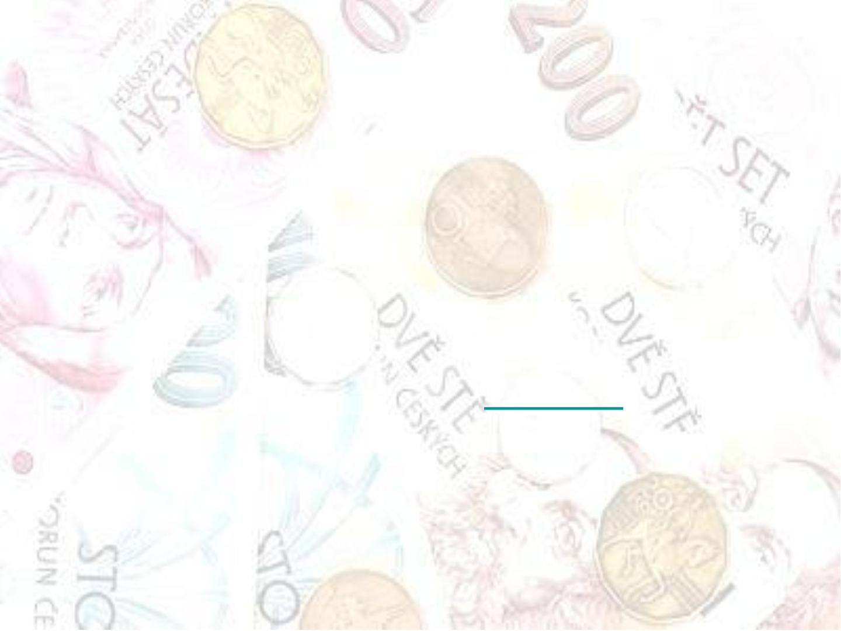
Kam jít pro bezpečnou půjčku:
1. Ke všem subjektům, které jsou pod
regulací ČNB (banky, družstevní
záložny apod.)
2. Ke značkovým nebankovním
společnostem (typicky Cetelem, Cofidis,
Essox, Home Credit, Provident Financial,
ŠkoFIN a další značkové úvěrové
společnosti.
21 / 33

Slide 22
Zodpovědné chování dlužníka
Základním problémem většiny dlužníků je, že vnímají pouze okamžitý
užitek z půjčky, ale nedokáží si uvědomit, co všechno bude úvěr a
jeho splácení znamenat v delším časovém horizontu. Ze všeho
nejdůležitější jsou tři základní pravidla, která by měl každý žadatel
o spotřebitelský úvěr dodržet a být v těchto bodech sám k sobě
velmi upřímný. Je potřeba:
1. poznat svůj úvěr a znát celkovou cenu úvěru (být si vědom výše
úrokové sazby úvěru a průběhu jeho čerpání),
2. poznat svůj vlastní limit (být realistický v tom, co si může člověk
dovolit a jak moc zatíží půjčka jeho rodinný rozpočet),
3. domyslet další okolnosti (uvědomit si, jaké mohou přijít nenadálé
životní situace, které mohou změnit schopnost splácet půjčku,
a jaké může mít nesplácení dopady).
22 / 33

Slide 23
Zodpovědné chování dlužníka
Je nutné získat co nejvíce informací o:
1. poskytovateli úvěru,
2. ceně úvěru (úroková sazba a poplatky),
3. délce úvěru (splatnost úvěru),
4. riziku (například navýšení variabilní
sazby úroku),
5. zajištění,
6. následcích v případě nesplácení.
23 / 33

Slide 24
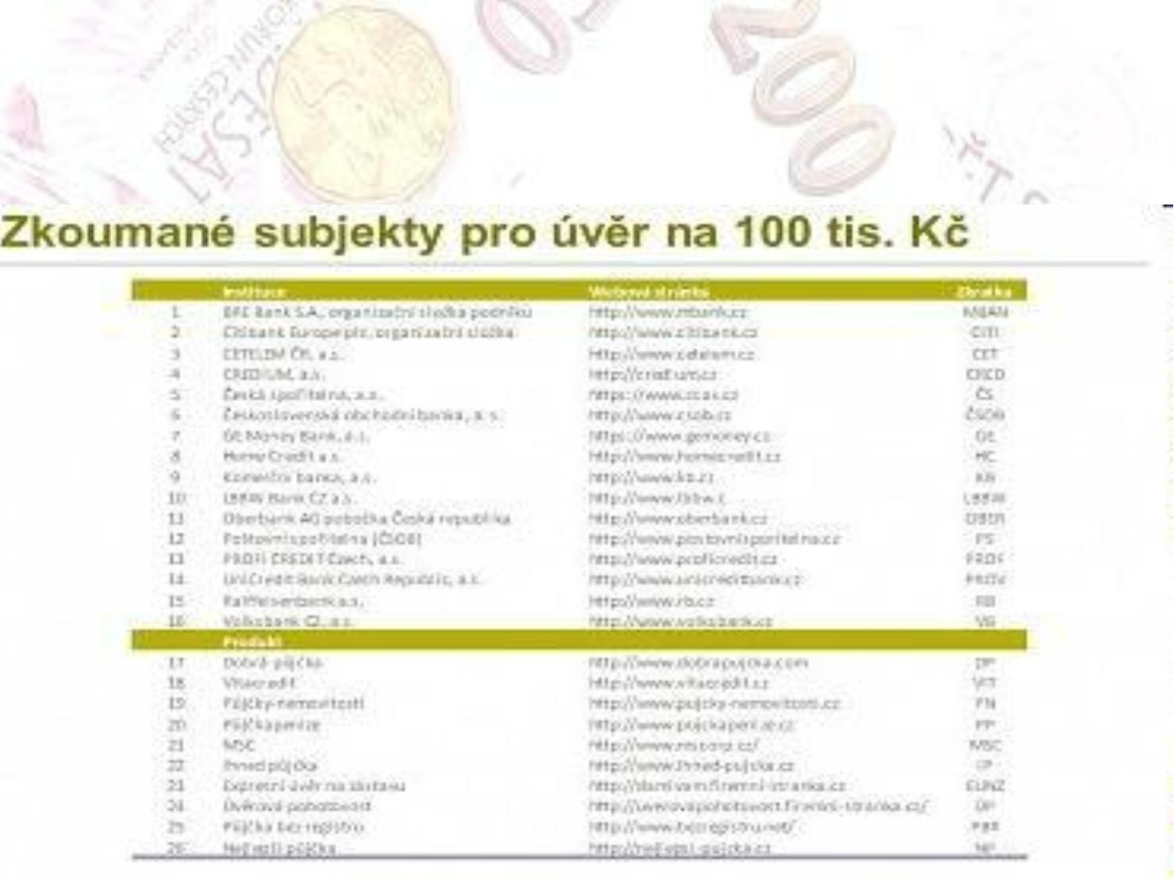
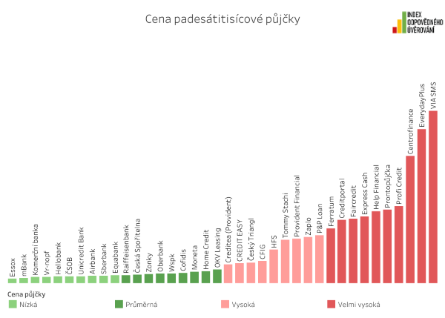
Věřitelé solidní versus
nedůvěryhodní
Zdroj: jakprezitdluhy.cz
24 / 33

Slide 25
Doklady potřebné k žádosti o úvěr
• Při žádosti o úvěr musíte prokázat své příjmy a případně příjmy
spolužadatelů, spoludlužníků a ručitelů předložením většinou těchto
dokladů.
• Potvrzení zaměstnavatele o průměrné výši čistého měsíčního příjmu za
poslední 3 měsíce vč. potvrzení, že nejste ve zkušební lhůtě a není s vámi
vedeno jednání o ukončení pracovního poměru
• Výplatní pásky za poslední 3 měsíce potvrzené zaměstnavatelem (razítko
a podpis), kdy rozhodující pro doložení výše příjmu je minimální měsíční
příjem
• přiznání k dani z příjmu fyzických osob
• prokázáním minimálního měsíčního příjmu na účtu u banky za poslední 3
měsíce, pokud z výpisu lze jednoznačně vyčíst původ platu (mzda, důchod,
výživné, nájemné apod.)
• dokladu o přiznání důchodu
• Při žádosti musíte většinou předložit dva doklady za účelem prokázání
totožnosti. Obvykle je to občanský průkaz a jako další rodný list cestovní
pas, průkaz zdravotní pojišťovny nebo index (průkaz studenta VŠ).
25 / 33

Slide 26

Poplatky za správu a služby úvěru
• Poplatky, které banky vybírají od klientů lze rozdělit do
dvou skupin:
• jednorázové: poplatky za posouzení a zpracování úvěru
• opakující se: poplatek za vedení či správu úvěru
Některé banky vybírají poplatek již při podání žádosti o úvěr
(jeho výše je určena % z požadované výše, nebo pevně danou
částkou). Tento poplatek banky většinou klientovi nevrací, ani při
zamítnutí jeho žádosti o spotřebitelský úvěr.
Jiné banky provádějí posouzení úvěru bezplatně a poplatek
inkasují od klienta až v případě kladného vyřízení jeho žádosti o
úvěr (výše poplatku je určena obdobně).
Dalším typem poplatku je poplatek za vedení nebo správu účtu
(úvěru). Tento poplatek u některých úvěrů není vybírán.
26 / 33

Slide 27
Některé nevýhody spotřebitelských
úvěrů
• zaplatíte více než si půjčíte (půjčená
částka + úrok)
• vyřízení trvá delší dobu
• většinou musíte prokázat pravidelný
příjem a jeho výši
• někdy si musíte sehnat ručitele, nebo se
zaručit jiným majetkem
• banky obvykle vyžadují spoustu různých
potvrzení a dokladů
27 / 33

Slide 28
Některé výhody úvěrů
• Okamžité získání kapitálu, který je ve
většině případů volný a použitelný na
různé aktivity.
• V případě vhodného úročení a vysoké
inflace se může úvěr stát velmi levným.
28 / 33

Slide 29
Splácení úvěru
• Obecně je způsob splácení úvěru přesně
deklarován ve smlouvě o úvěru, který signují
obě strany – tedy bankovní instituce jako
poskytovatel úvěru a občan jako dlužník. Ve
většině případů je přistupováno k pravidelnému
splácení úvěru v měsíčních nebo kvartálních
splátkách. Je zřejmé, že tyto splátky se uměle
dělí na dva díly. Část z nich se použije
k uhrazení úroků (přednostně) a zbytek se používá k umoření dluhu.
29 / 33

Slide 30
Ilustrativní příklad
• Občan si vzal spotřebitelský úvěr
100 000 Kč u mBank s pevnou úrokovou
mírou 16,25% p.a. a s měsíční správou
úvěru 200 Kč. Úvěr je braný na 5 let. Jaké
splátky bude mít klient stanovené při
požadavku konstantních splátek? Jak
bude toto splácení rozděleno?
30 / 33

Slide 31
Ilustrativní příklad - řešení
• Využijeme program Excel a jeho
vestavěnou funkci Platba. V prvním
případě získáme konstantní platbu rovnou
2 445,11 Kč za měsíc , v druhém případě
získáme platbu 7 398,96 Kč za kvartál.
Pokud počítáme i se službami musíme
navíc za 5 let zaplatit v prvním případě
58 706,54 Kč a v druhém případě
59 979,1 Kč.
31 / 33

Slide 32

Ilustrativní příklad – graf měsíčních splátek
Zdroj: Vlastní
Mě sí ční splátky
2 500,00 Kč
2 000,00 Kč
1 500,00 Kč
1 000,00 Kč
500,00 Kč
Úmor
Úr ok
-
Kč
1
3
5
7
9
11 13 15 17 19 21 23 25 27 29 31 33 35 37 39 41 43 45 47 49 51 53 55 57 59
32 / 33

Slide 33
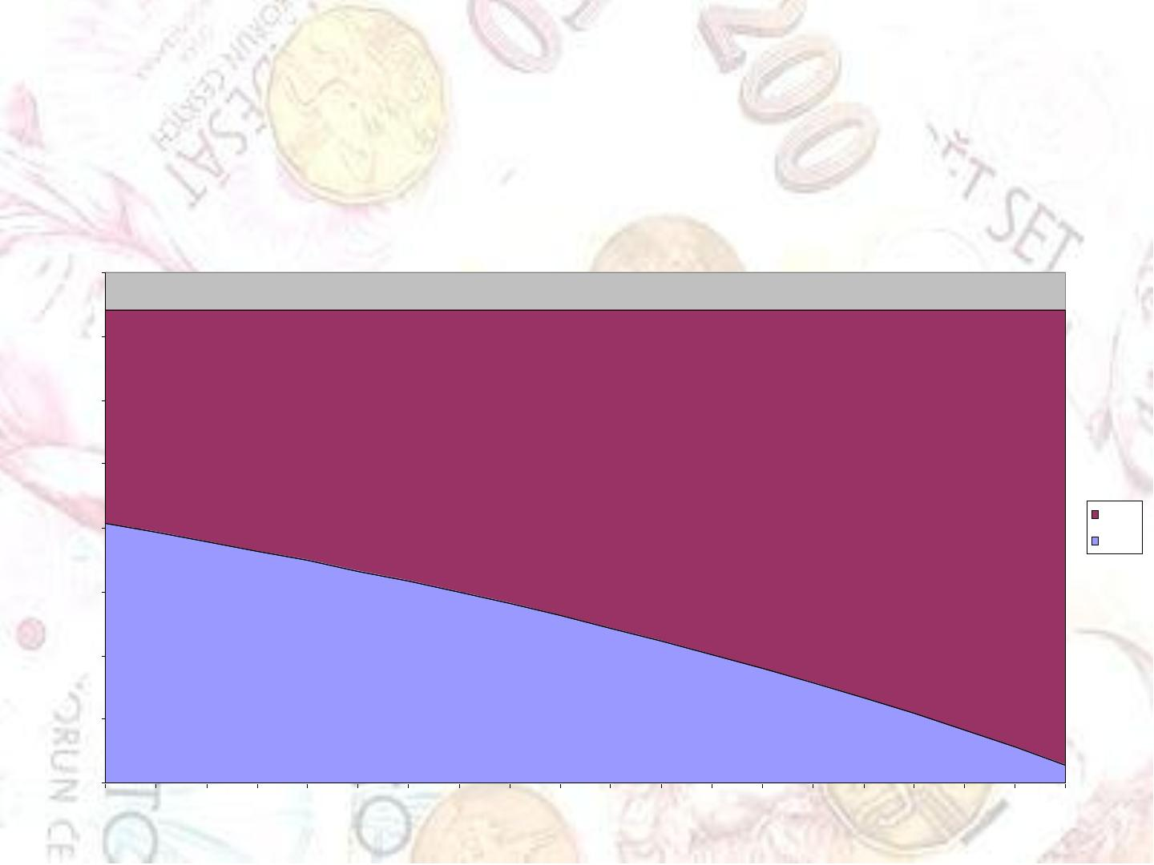
Ilustrativní příklad – graf kvartálních splátek
Zdroj: Vlastní
Kvartální splátky
8 000,00 Kč
7 000,00 Kč
6 000,00 Kč
5 000,00 Kč
4 000,00 Kč
3 000,00 Kč
2 000,00 Kč
1 000,00 Kč
Řada2
Řada1
-
Kč
1
2
3
4
5
6
7
8
9
10
11
12
13
14
15
16
17
18
19
20
33 / 33

Slide 34
Použitá literatura
Přispěvatelé Wikipedie, „Úrok,“ Wikipedie: Otevřená encyklopedie, https://cs.wikipedia.org/w/index.php?title=%C3%9Arok&oldid=21062498
Jitka Vachtová, Úročení, Finanční matematika, https://www.finmat.cz/uroceni/
Portál Finex.cz, Co je to úrok a úroková míra?, https://finex.cz/co-je-to-urok-a-urokova-mira-prectete-si-jake-existuji-druhy-uroku/
CHVÁLOVÁ, Jindra. Minislovník ekonomických výrazů (p) [online] https://www.penize.cz/slovnik/pokladnicni-poukazka
Přispěvatelé Wikipedie, „Úvěr,“ Wikipedie: Otevřená encyklopedie, https://cs.wikipedia.org/w/index.php?title=%C3%9Av%C4%9Br&oldid=22294168

